Slide 1
Ветхий Завет – уникальный памятник культуры

Slide 2
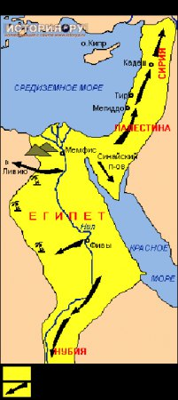

Slide 3
События в истории
Факты в истории
Появление евреев в Египте
Иосиф переселяет отца, братьев и родственников
Семитоязычные племена уже кочевали в Египет. К этому их побуждали природные условия
Исход Евреев из Египта
Моисей ведет по одному пути, указанному Богом
Семитоязычные племена многократно приходили в Египет и покидали его многими путями

Slide 4
Десять заповедей
Да не будет у тебя других богов. Исход (гл. 20, ст. 3)
Не делай себе кумира. Исход (гл. 20, ст. 4)
Не произноси имени Господа Бога твоего всуе. Исход (гл. 20, ст. 7)
Помни день субботний. Исход (гл. 20, ст. 8)
5. Почитай отца твоего и матерь твою. Исход (гл. 20, ст. 12)
6. Не убий. Исход (гл. 20, ст. 13)
7. Не прелюбодействуй. Исход (гл. 20, ст. 14)
8. Не укради. Исход (гл. 20, ст. 15)
9. Не произноси ложного свидетельства на ближнего твоего. Исход (гл. 20, ст. 16)
10. Не обращай алчных взоров на достояние ближнего твоего. Исход (гл. 20, ст. 17)

Slide 5
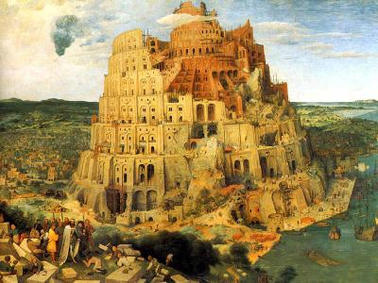
Питер Брейгель Старший «Вавилонская башня»
Расскажите о строительстве Вавилонской башни.
За что Бог покарал людей?
Почему понимание языка друг друга так важно для людей?
К чему ведёт непонимание языка?

Slide 6
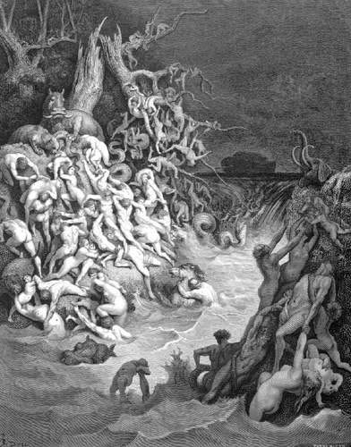
Всемирный потоп
Миф о Всемирном потопе есть во многих религиях: в Полинезии, в Древней Греции, в Вавилоне.
Мифы о Потопе – следствие наблюдений, сделанных в разных уголках Земли в связи с большими наводнениями, колебаниями земной коры, вызвавшими разъединение континентов и опускание под воду различных участков суши.

Slide 7
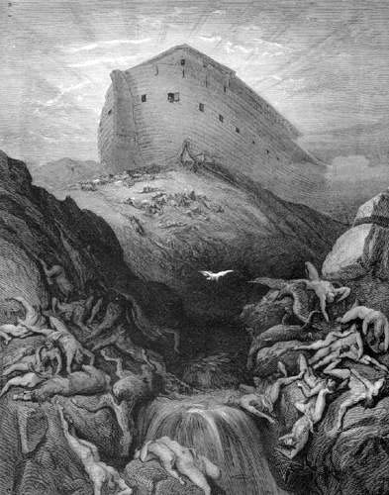
Ноев ковчег
Каждой твари по паре

Slide 8
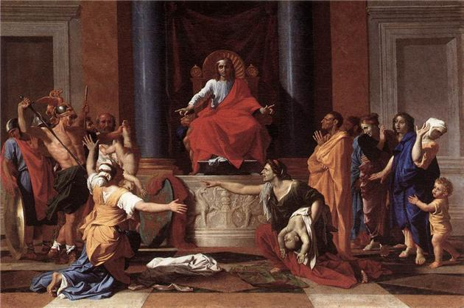

Slide 9
Ветхий Завет – это уникальный памятник культуры, в котором, в отличие от других памятников, поднимаются философские, нравственные, исторические и художественные проблемы

